Slide 1
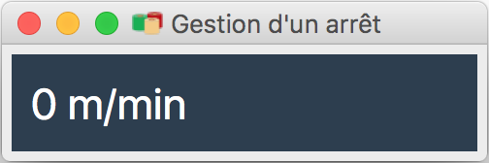
00:12:45
05/11/2017
A 16:28:51
Arrêt Prévu
Arrêt Imprévu

Slide 2
00:12:45
05/11/2017
A 16:28:51
Arrêt Prévu
Arrêt Imprévu
Changement bobine papier
Changement bobine polypro
Changement bobine papier et polypro
Réglage production
Netoyage / entretien machine
Fin de journée

Slide 3
00:12:45
05/11/2017
A 16:28:51
Arrêt Prévu
Arrêt Imprévu
Changement bobine papier
Changement bobine polypro
Changement bobine papier et polypro
Réglage production
Netoyage / entretien machine
Fin de journée
VALIDER

